Slide 1
Pon “uso consapevole e controllato della rete”
Scalise Concetta Rosalbina
IC Fagnano Mongrassano
Scuola Media Fagnano Centro
Esperto: Prof. Gennaro Sinimarco
Tutor: Maestra Vincenza Carpinelli.

Slide 2
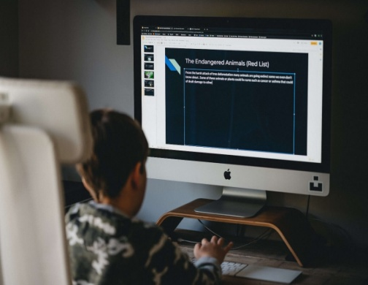
Come parlare della sicurezza su Internet con i bambini ai tempi del Coronavirus
Durante la pandemia, genitori ed educatori affrontano un carico economico potenzialmente aumentato, oltre alla difficoltà di gestire smart working e didattica a distanza. In questo contesto, può essere quasi impossibile aiutare e monitorare i bambini, incluse le attività online. È difficile e stressante mandare avanti la famiglia durante questo periodo disorientante, incluso il dover garantire la sicurezza dei bambini su Internet. Detto questo, è importante mantenere un dialogo aperto con i bambini sulla sicurezza online:
Siate realisti: mostrate loro che sapete che useranno Internet per fare ricerche per la scuola e per socializzare con gli amici.

Slide 3
Siate realisti: mostrate loro che sapete che useranno Internet per fare ricerche per la scuola e per socializzare con gli amici

Slide 4
Le cronache degli ultimi mesi purtroppo ci hanno raccontato di molti casi di spionaggio informatico perpetrato a danno di decine di migliaia di utenti. In molti casi, i cracker (gli hacker “cattivi”, che utilizzano le proprie abilità e competenze informatiche per spiare e/o danneggiare gli altri) spiano le loro vittime “intrufolandosi” nell’oggetto che portano con sé praticamente ovunque: lo smartphone. Per questa ragione, ti sei chiesto come non farsi spiare il cellulare e, facendo una ricerca online, sei capitato sul mio blog.

Slide 5
Tieni sempre aggiornato il sistema operativo. Non appena ricevi la notifica che è disponibile una nuova versione del sistema operativo dovresti scaricarla e installarla immediatamente. Sono molti gli hacker che traggono vantaggio dalle vulnerabilità presenti sulle versioni non aggiornate dei sistemi operativi. Gli aggiornamenti che vengono rilasciati regolarmente dai vari sviluppatori servono proprio a correggere errori o bug il che rende automaticamente più sicuro il dispositivo.^{[1]}

Slide 6
Come proteggere lo smartphone dagli spioni
Se il nostro smartphone viene hackerato difficilmente riusciremo a capirlo. Le applicazioni-spia sono molto brave a mimetizzarsi all’interno della memoria dello smartphone e agiscono nell’ombra. Ma se abbiamo il timore di essere spiati si può proteggere il proprio smartphone usando tre semplici trucchi:
Installare l’ultima versione del sistema operativo. Aggiornare lo smartphone all’ultima versione del sistema operativo mobile assicura la massima

